Slide 1
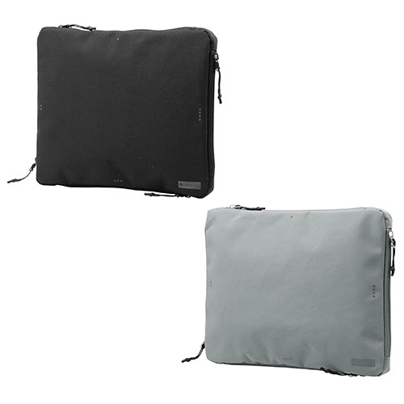


【提案書】
ガジェットポーチ インナーケース 薄型 モバイルバッテリー ケーブル収納 旅行 整理 バッグインバッグ sistemo A4
特徴
四方からモノを収納できる上、それぞれのポケットは独立しているためモノが中で混ざることもなく便利なジェットポーチです。旅行用はもちろん、ビジネスシーンでも大活躍まちがいなし！
納期
納期スペース
仕様
カラー展開：ブラック・グレー
素材：表装：ポリエステル
サイズ：W315×D20×H250mm
重量：約116g
機能：撥水加工：あり 生産国：中国
備考：ポケットサイズ（目安）：ポケット1/約W280×H210mm、ポケット2/約W130×H190mm、ポケット3/約W105×H150mm、ポケット4/約W210×H100mm
お見積
お見積りスペース

